Slide 1


Módulo Presupuesto
FM

Slide 2


Generación, modificación y aprobación del compromiso de Gastos (RP)

Slide 3


Contenido
1- Procedimientos del control presupuestal
2- Datos Maestros
3- Consulta de la reserva de recursos (Ejercicio práctico)
4- Generación, modificación y aprobación del compromiso de Gastos. Ejercicio Práctico
5-Consultas principales del control presupuestal
Notes:
Validar listado de la reserva de recursos con Lina. Validar valores posiciones y estado de la reserva.
Solicitar proveedores.
Configurar aprobaciones

Slide 4
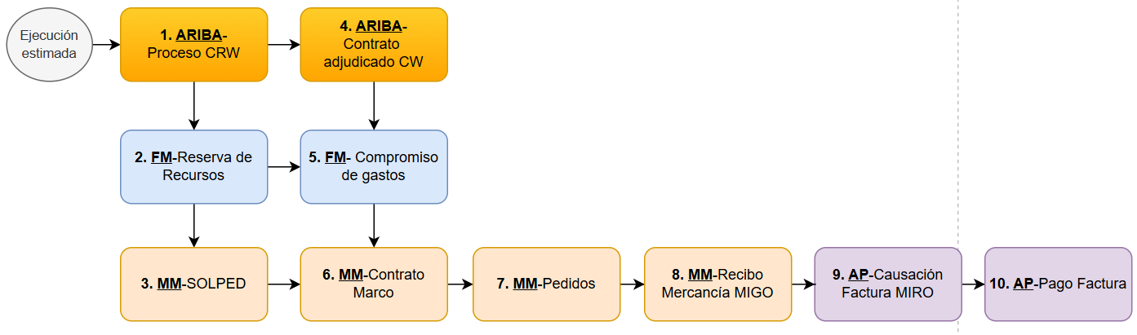
Procedimientos amparados por el control presupuestal de FM
1- Compras Ejecución Estimada
Notes:
Para comprender de manera más detallada, observa la siguiente matriz:

Slide 5

Procedimientos amparados por el control presupuestal de FM
2- Pagos directos
Notes:
Para comprender de manera más detallada, observa la siguiente matriz:

Slide 6
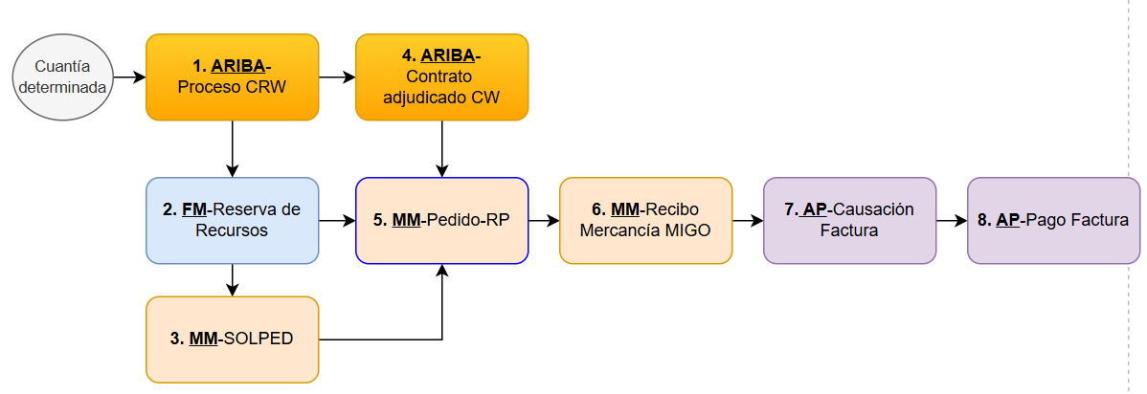
Procedimientos amparados por el control presupuestal de FM
3- Compras cuantia determinada
Notes:
Para comprender de manera más detallada, observa la siguiente matriz:

Slide 7
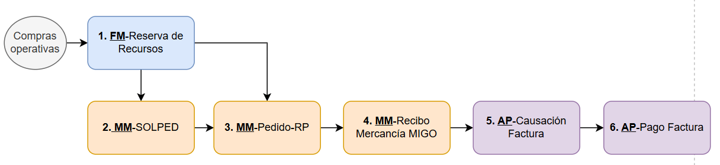
Procedimientos amparados por el control presupuestal de FM
4- Compras Operativas
Notes:
Para comprender de manera más detallada, observa la siguiente matriz:

Slide 8
Clases de documentos presupuestales y su correlación
Notes:
Para comprender de manera más detallada, observa la siguiente matriz:

Slide 9









Conceptos Claves
| Resumen
- Datos Maestros -
Rubro Presupuestal
- Tipos de Imputación -
Asignación del tipo de objeto de costo
POSPRE
A- Activos
ÁREA FUNCIONAL
Vacía - Inventarios
CEGE
Q - Proyectos Inventario
P - Proyectos
FONDO
PROGRAMA
FINANCIACIÓN
K - Centro de costos
I - Balance
PERIODO
- Datos para la derivación -
Cuenta Mayor- CECO - Elemento PEP
Recordemos que los tipos de imputación son determinantes para la derivación de los datos maestros
Notes:
Hasta el momento sabemos que contamos con 6 datos maestros que componen nuestro rubro presupuestal + otros datos importantes para la derivación; por otro lado, conocemos los 6 tipos de imputación con los que vamos a interactuar.
primero un poco más de teoría antes de llevarlo a la práctica

Slide 10
439104
Consultas principales del control presupuestal
1-Visualizar reserva de recursos
5- Reporte New 40 Ariba
Transacción FMX3
Usos:
Consulta llaves presupuestales, valores, consumos desde el compromiso de gastos o pedidos e impresión de la reserva de recursos
Usos:
Permite identificar que el proceso precontractual este creado y algunos datos como: Objeto del proceso, Sociedad a la que pertenece, plazo en días y el valor estimado sin IVA
2-Visualizar compromiso de gastos
6- Diario de documentos presupuestarios
Transacción FMZ3
Usos:
Consulta de llaves presupuestales y sus respectivos valores comprometidos en una vigencia y fondo. Impresión del compromiso de gastos. Desde esta aplicación se puede consultar la verificación de factura y el pago
Transacción: S_P99_41000147
Usos:
Permite visualizar los compromisos o reserva que se han generado en un periodo o usuarios determinados y en una sociedad determinada
7- Resumen sobre datos CDD
3- Visualizar pedido - Avanzado
Transacción ME23N
Usos:
Presupuestalmente la usaremos para consultar el RP que es el mismo pedido
Transacción FMAVCH01
Usos:
Permite visualizar presupuesto original, adicionado, presupuesto certificado y el disponible para certificar por rubro o llave presupuestal
4- Imprimir pedido
Transacción ME29F
Usos:
Presupuestalmente la usaremos para consultar el RP que es el mismo pedido
Notes:
Para comprender de manera más detallada, observa la siguiente matriz:

Slide 11



Para que refuerces tus conocimientos, te invitamos a ver los demás contenidos relacionados con el proceso presupuestal en SAP:
  Generación de la reserva de recursos
  Generación del compromiso de gastos
  Traslados presupuestales

